Slide 1


LESBRIEF
SIA, DE REBELSE BOSFEE

Slide 2
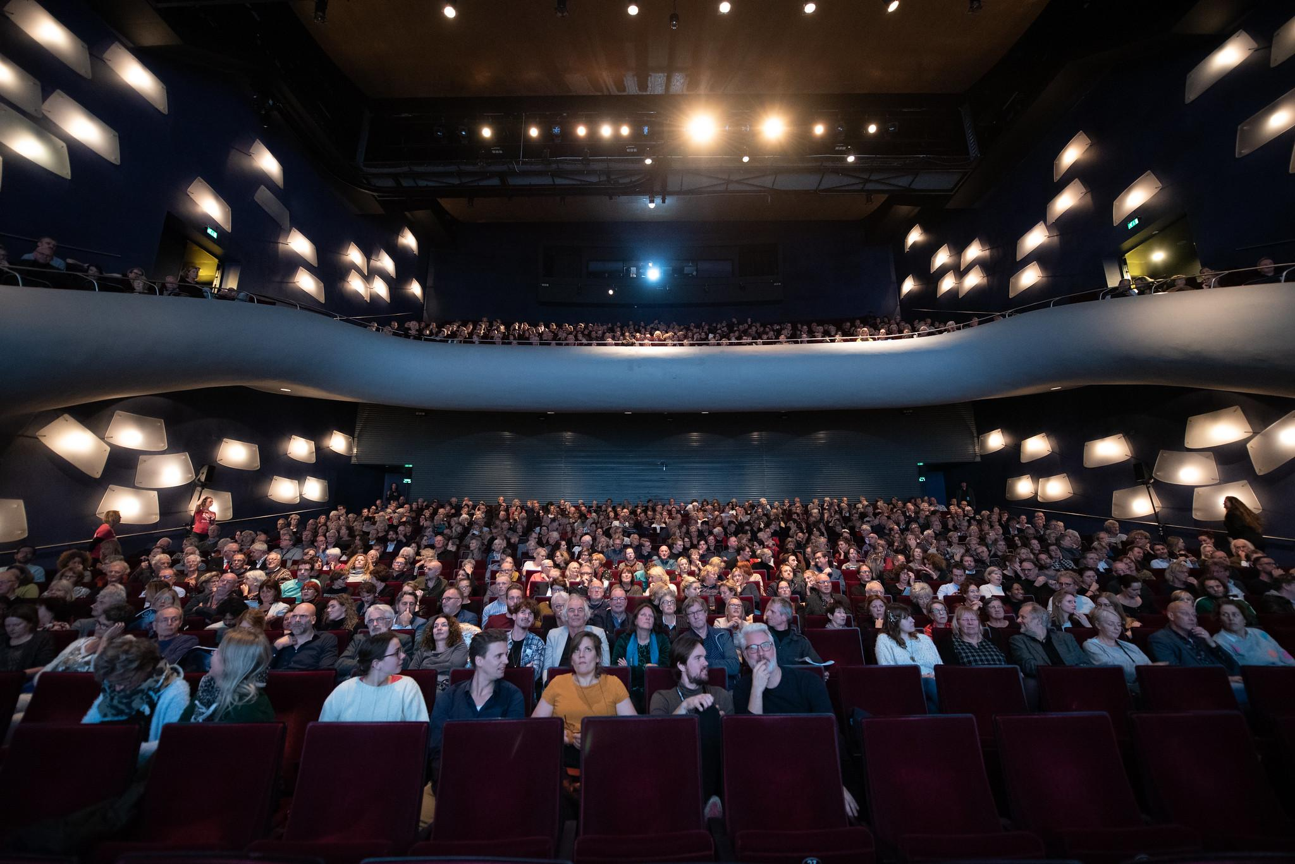
Het Noordelijk Film Festival
Van 10 t/m 14 november vindt de 41e editie plaats.
Het festival vertoont films uit Noord-Europa die je anders misschien niet zou kunnen zien, omdat die meestal niet in de bioscoop komen.
Bij het festival horen ook allemaal bijzondere activiteiten, prijsuitreikingen en feestjes!

Slide 3
VOOR DE FILM
Vragen aan de klas ter voorbereiding

Slide 4
Ga je wel eens naar de bioscoop?
Zo ja, naar wat voor films?

Slide 5
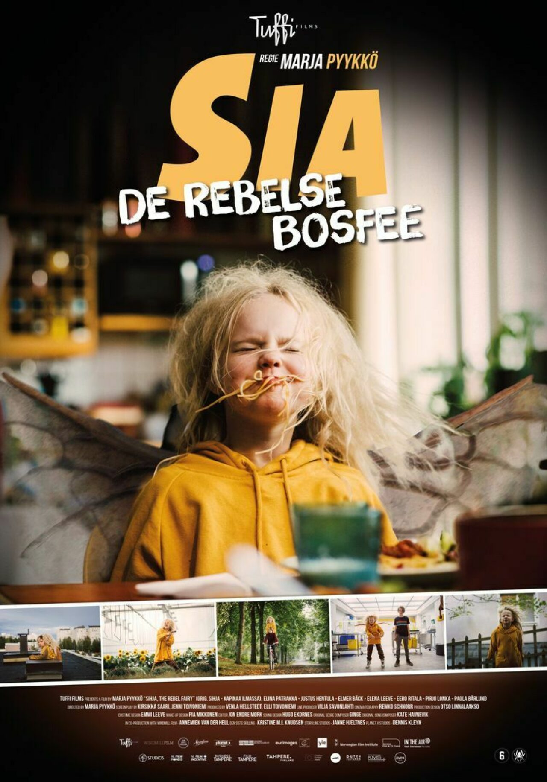
Als je de titel Sia, de rebelse bosfee hoort en de poster bekijkt, waar denk je dan dat de film over gaat?

Slide 6
Heb je als eens van de film sia, de rebelse bosfee gehoord?

Slide 7
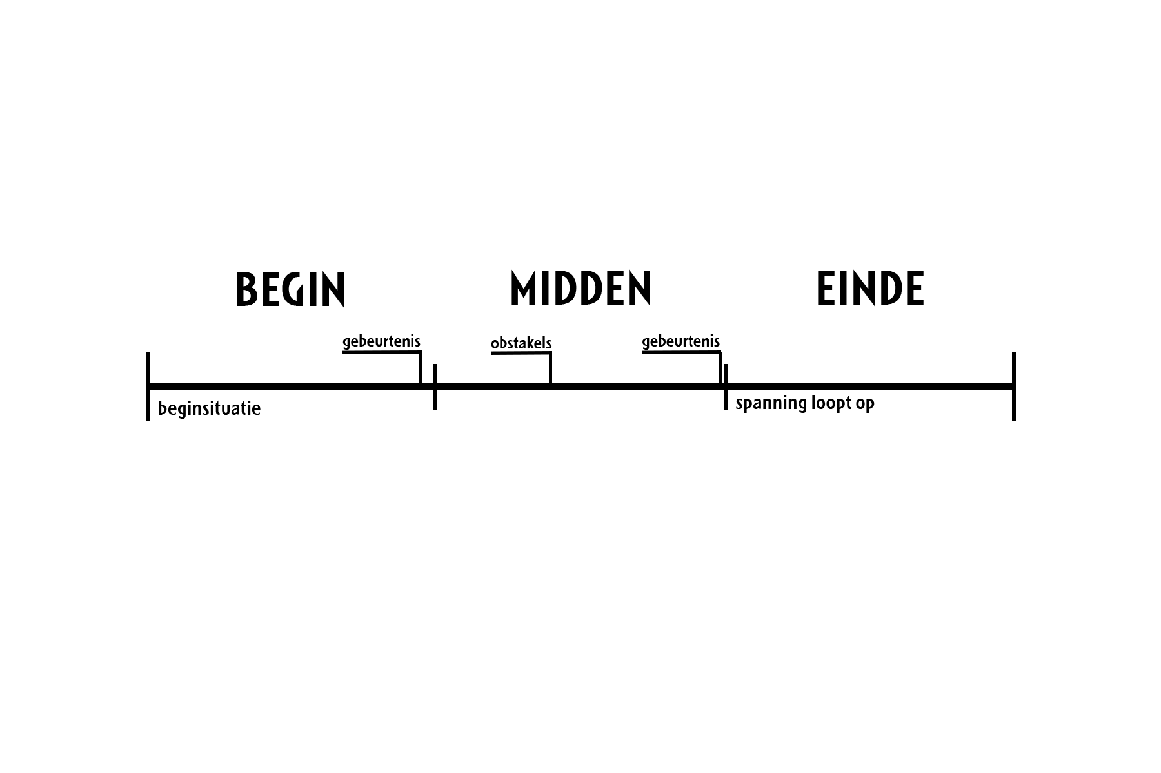
De opbouw van een film:

Slide 8
Opdracht 1: maak een voorspelling
Bekijk de trailer op de volgende slide en maak een tijdlijn.
Gebruik de vragen op de slide na de trailer als inspiratie.

Slide 9
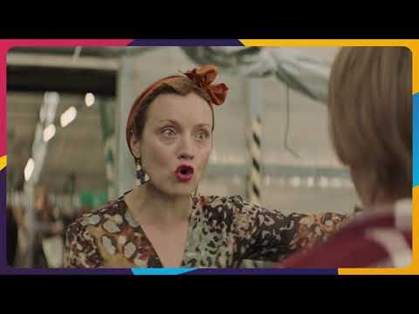

Slide 10
Inspiratievragen voor de tijdlijn
Wie is de hoofdpersoon?
Wie is de helper en hoe helpt diegene?
Wat is het probleem dat de hoofdpersoon tegenkomt?
Wat voor obstakels zou de hoofdpersoon tegenkomen?
Wie is de slechterik in de film?
Hoe wordt het probleem opgelost?

Slide 11
Opdracht 2: kijkvraag
Let goed op het allereerste beeld van de film.
Wat voor insect zie je?

Slide 12
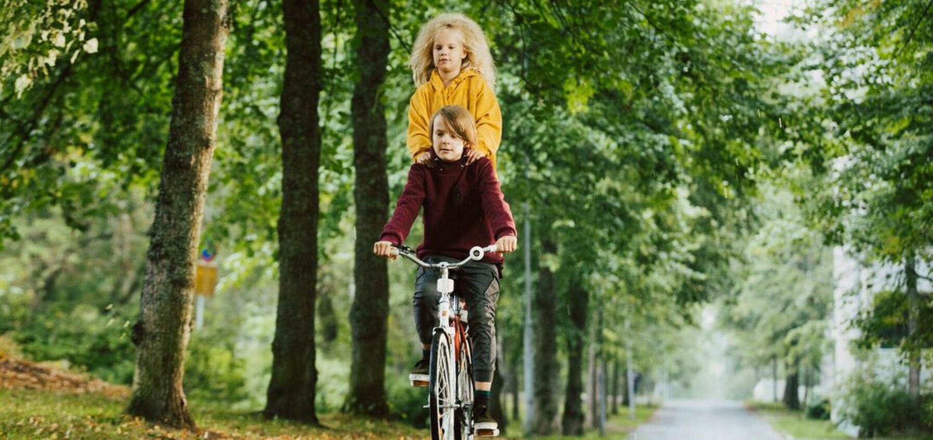
Bekijk de film op het filmfestival: veel plezier!

Slide 13
Na de film
Stop hier als je de film nog niet hebt gezien.

Slide 14
Bespreek de kijkvraag
Welk insect zag je?
Waarom zou de filmmaker voor dat beeld hebben gekozen?
Heeft dit insect een betekenis?
Denk je dat het eerste beeld belangrijk was voor de rest van de film?

Slide 15
Bespreek de tijdlijn
Kon je veel voorspellingen juist hebben?
Gaf de trailer wel genoeg informatie over wat er zou gebeuren? Of juist niet?
Werd je door de trailer op het verkeerde been gezet?
Vond je wat er werkelijk gebeurde in de film leuker of juist minder leuk dan jouw eigen voorspelling?

Slide 16

Vragen over de film
Wie was jouw favoriete personage en waarom?
Wat is volgens jou een belangrijk moment in de film voor het verhaal en waarom?
Wat vond je het meest verrassende moment in de film?

Slide 17
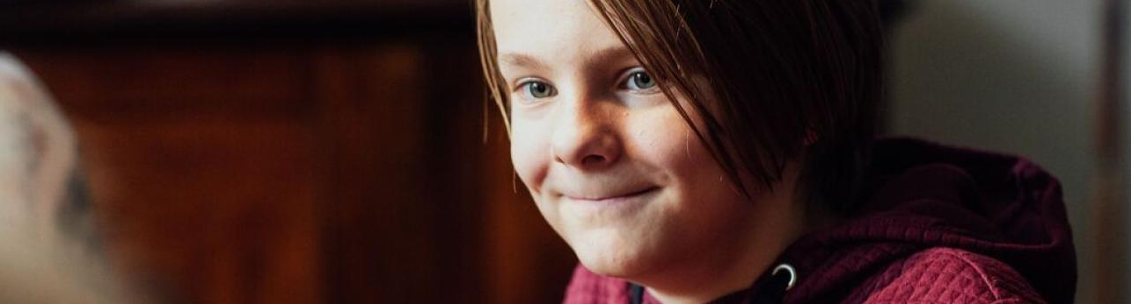
Vragen over milieuvervuiling
Weet je wat milieuvervuiling is?
Vind je dat deze film goed over milieuvervuiling vertelt?
Doe jij ook dingen voor een schonere omgeving?
Zijn er dingen die jullie in de klas kunnen doen voor een schonere natuur?

Slide 18
Doe opdracht 1: maak een logo (optioneel)
Alfred en Sia komen in actie om de natuur te redden. Jij gaat ook in actie komen, maar met je eigen doel. Dan moet je natuurlijk wel een herkenbaar logo hebben.
Ontwerp je eigen logo, bedenk een goede naam voor je actiegroep en schrijf op waar je actie voor gaat voeren.

Slide 19
Doe opdracht 2: maak een korte film (optioneel)
Kom in actie! Maak zelf een korte film over jouw actiegroep en waar je actie voor voert. Begin bij het schrijven van het verhaal.
Hoe doe je dat? In het verlengde van het project Look@Me is er een handig interactief lesprogramma ontwikkeld voor kinderen om in een paar simpele stappen zelf films te leren maken.
Het is allemaal te vinden op schoolkade.nl en/of gebruik de Film Toolkit Maakposter.

